Slide 1
PNB – Dialogmøte med kommunene 2. halvår 2022
11.11.2022

Slide 2
1
Velkommen v/Ole Vidar Dahl
2
Støy fra politiets helikoptre ved PNB – Nye støyberegninger - Utført av Sintef
3
Kommunikasjon –Medieomtale og strategi til støy fra Helikoptertjenesten
4
Rapport fra monitorering av støy - skytebaner
5
Miljøoppfølging
6
Status mindre byggesaker/oppmåling/opprydding forurenset grunn
7
Status fra kommunene
8
Eventuelt

Slide 3
1. Velkommen v/Ole Vidar Dahl

Slide 4
2. Støy fra politiets helikoptre ved PNB v/Dag Rieber
Nye støyberegninger
Utført av Sintef

Slide 5
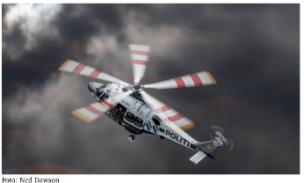
Støy fra politiets helikoptre ved PNB
Nye støyberegninger
Utført av Sintef
Presentert av:
Dag Rieber
Rieber Prosjekt AS

Slide 6
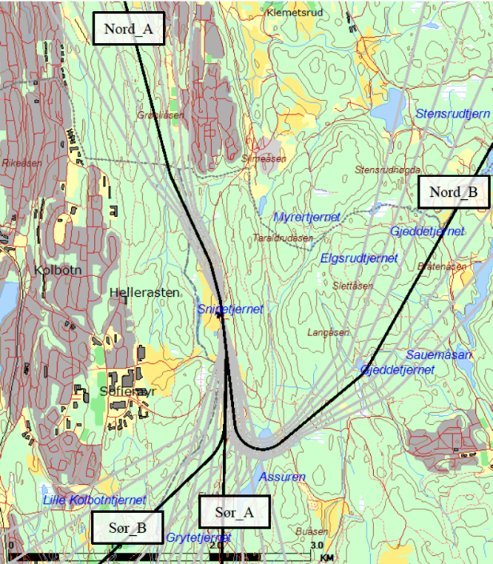
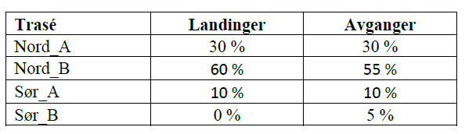
Politiets helikoptre - Oppdatert støyberegning
Støyrapport fra reguleringsfasen
Basert på data for 2013 oppdatert frem til reguleringsplanen ble ferdigstilt
2250 helikopterbevegelser pr. år
Planlagte traseer
  Støy
  Vindforhold
  Instrument-innflyvning
Helikopter var ikke valgt enda
Emisjonsdata fra tilsvarende maskin

Slide 7
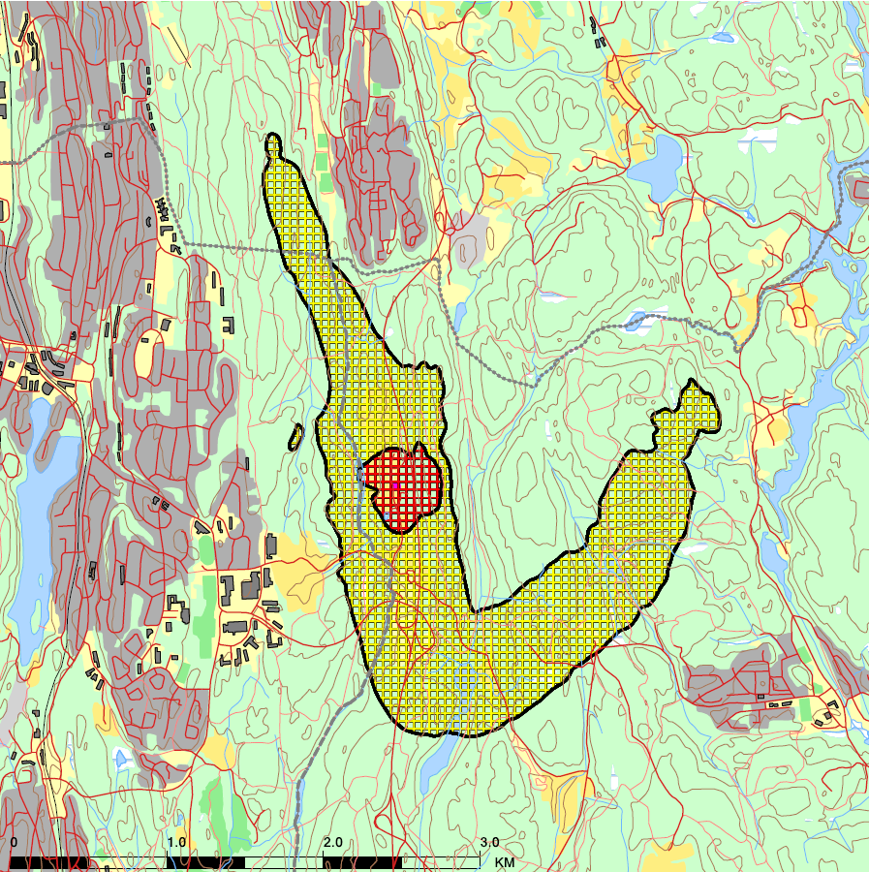
Politiets helikoptre - Oppdatert støyberegning
Støysoner opprinnelig

Slide 8
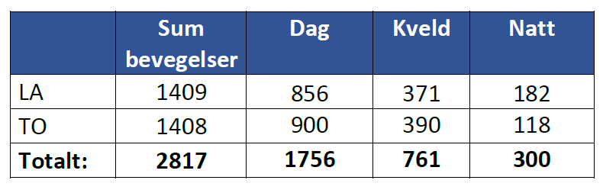
Politiets helikoptre - Oppdatert støyberegning
Hva har endret seg?
Erfaring med bruk av PNB som base for helikopter
Nye helikoptre fungerer svært godt og har blitt et enda viktigere verktøy for politiet enn opprinnelig forutsatt (25 % flere flybevegelser enn opprinnelig antatt)
Nye emisjonsdata: + 1,4 dB
Helikoptertjenesten har lagt om fly-traséer med mål om minst mulig støy til omgivelsene
Kartlagt siste års aktivitet svært detaljert som grunnlag for nye vurderinger. Sammendrag av kartleggingen:

Slide 9
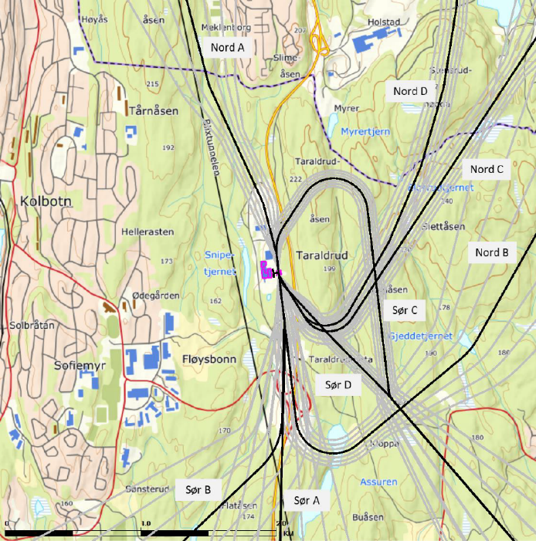
Politiets helikoptre - Oppdatert støyberegning
Nye traséer

Slide 10
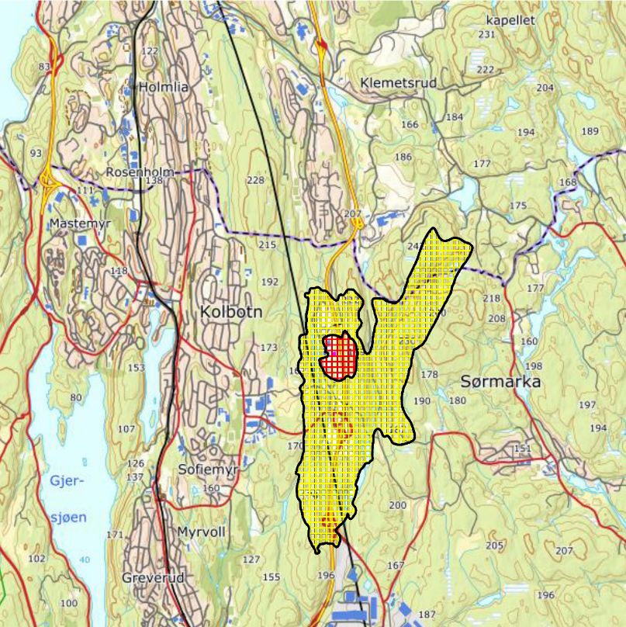
Politiets helikoptre - Oppdatert støyberegning
Nye støysoner
Som tidligere er L_{den} 52/62 dimensjonerende støysoner
Mindre støy mot Bjørndal og Kolbotn
Mer støy over Stensrudåsen. Gul sone:
  24 hytter ¹
Mange av hyttene er ikke i bruk og noen eksisterer ikke lenger

Slide 11
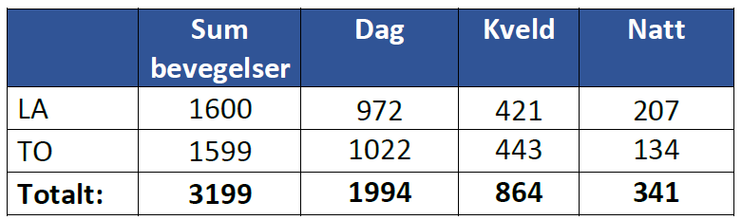
Politiets helikoptre - Oppdatert støyberegning
Ytterligere økt aktivitet?
Politiet søker konsesjon for inntil 3200 flybevegelser årlig
13,5 % flere flybevegelser enn dagens flyaktivitet (42 % flere flybevegelser enn opprinnelig antatt)
Samme fordeling over døgnet som siste år
Tar høyde for fremtidig behov

Slide 12
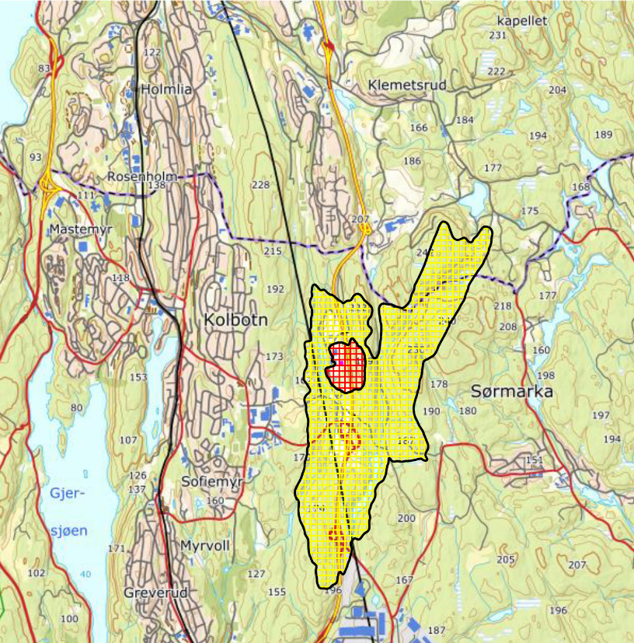
Politiets helikoptre - Oppdatert støyberegning
Støysoner ved 13,5 % flere bevegelser
L_{den} 52/62 er dimensjonerende støysoner
Mindre støy mot Bjørndal og Kolbotn
Mer støy over Stensrudåsen. Gul sone:
  27 hytter ¹
  2 boliger ²
Mange av hyttene er ikke i bruk og noen eksisterer ikke lenger
Beregningsteknisk finurlighet innebærer at det egentlig er 0 boliger

Slide 13
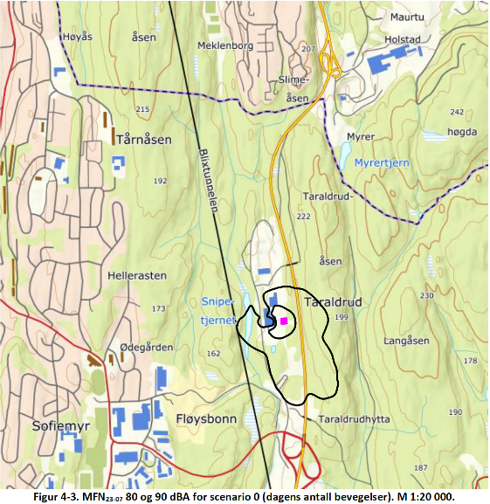
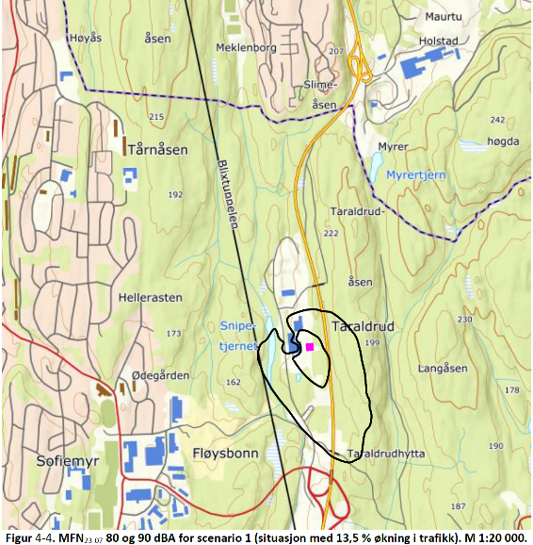
Politiets helikoptre - Oppdatert støyberegning
Maksimalt støynivå
Støysoner for L_{5AS} (MFN₂₃₋₀₇)80/90 er blir små

Slide 14
3 Kommunikasjon v/Siv Alsén, OPD Stab for Kommunikasjon
Mediaomtale og strategi til støy fra Helikoptertjenesten

Slide 15
Kommunikasjon
Medieomtale og strategi knyttet til støy fra Helikoptertjenesten

Slide 16
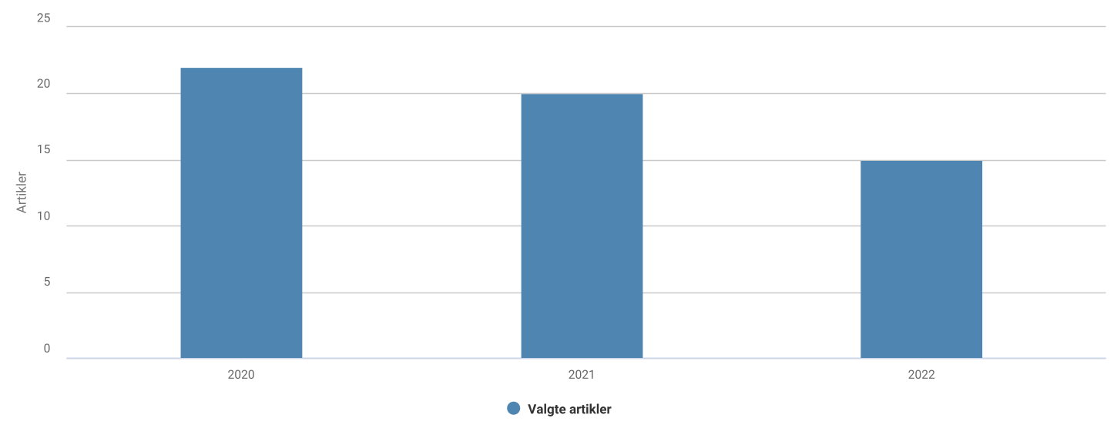
Nøkkeltall - i omtale lokale medier
Tallene er basert på artikler i lokale medier som omtaler støy og politihelikopteret på Taraldrud.
Fra 2020 til perioden i dag har artiklenes art og innhold endret seg.
Notes:
2020 til 2022 styrer vi artiklene i større grad med informasjon selv, der vi tar kontroll på budskapet.

Slide 17
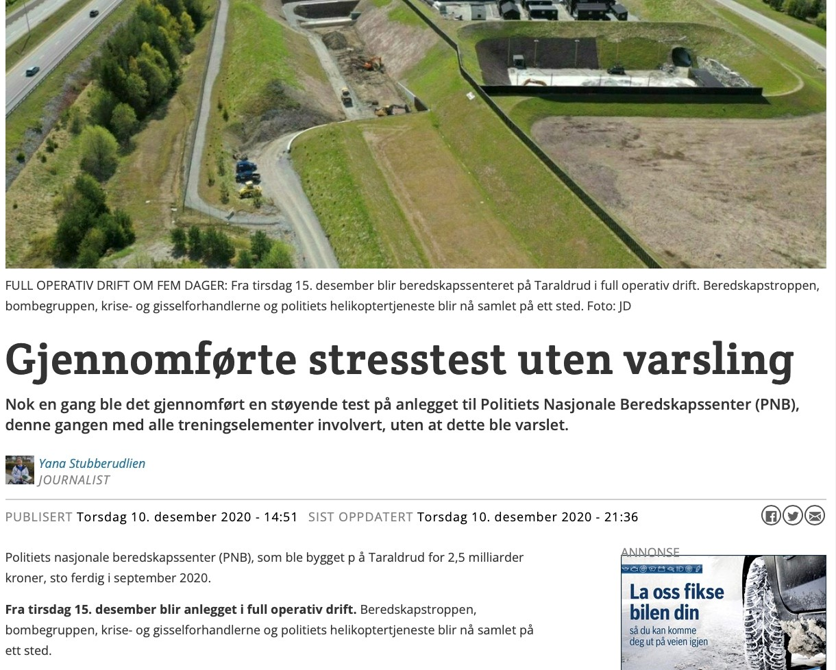
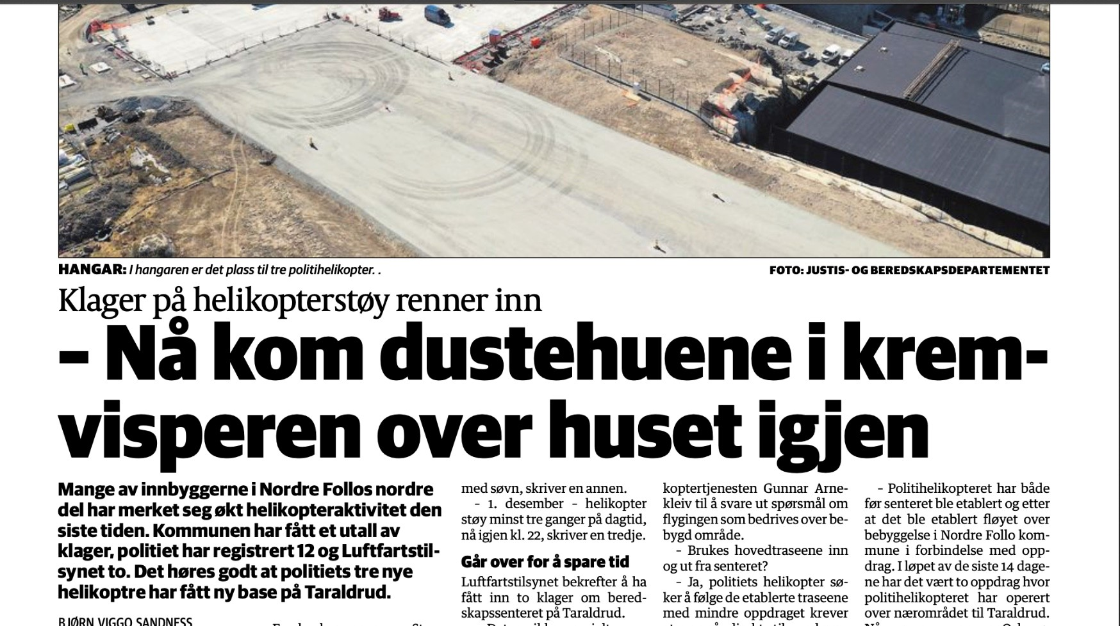
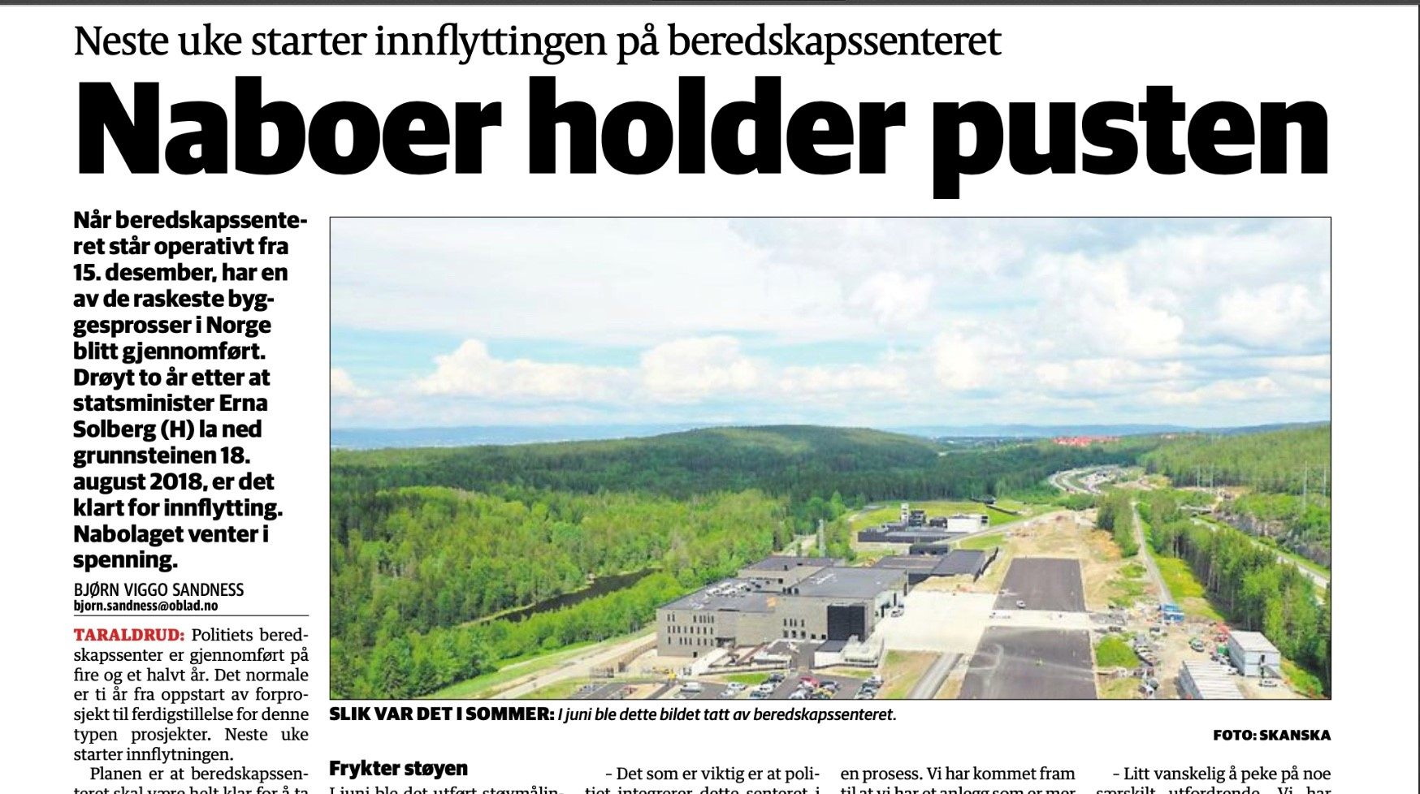
Utvalgte saker 2020 om støy
Andre kontrollerte budskapet som kom ut
Lite kontroll på hva media skrev
Ble ikke forespurt i alle saker der Helikoptertjenesten ble omtalt
Notes:
Vi hadde en større presentasjon av denne saken i forrige kvartalsrapport.
Men som jeg innledet med; Denne saken har vært med oss hele dette kvartalet:
Det har vært noen kommunikasjonsmessige utfordringer mht etterlysningen og mulig pågripelse av Bhatti. Mange spekulasjoner i media som også har sine egne kontakter i Pakistan. Per nå er det myndighetene (UD) som jobber med bekreftelse av pågripelse.
Vi har holdt på åpenhets-strategien, selv om politiadvokatene har vær tilgjengelige, men har ikke kunnet si så mye i saken.
Har gitt oppdateringer og tilgjengelighetstid for media ved behov, selv nå tre måneder etter.
Har hatt forhøyet trusselsituasjon over lengre tid, og vært tydelige på det.
Evaluering av hendelsesforløpet har gitt noen begrensninger på hva som kan sies.

Slide 18
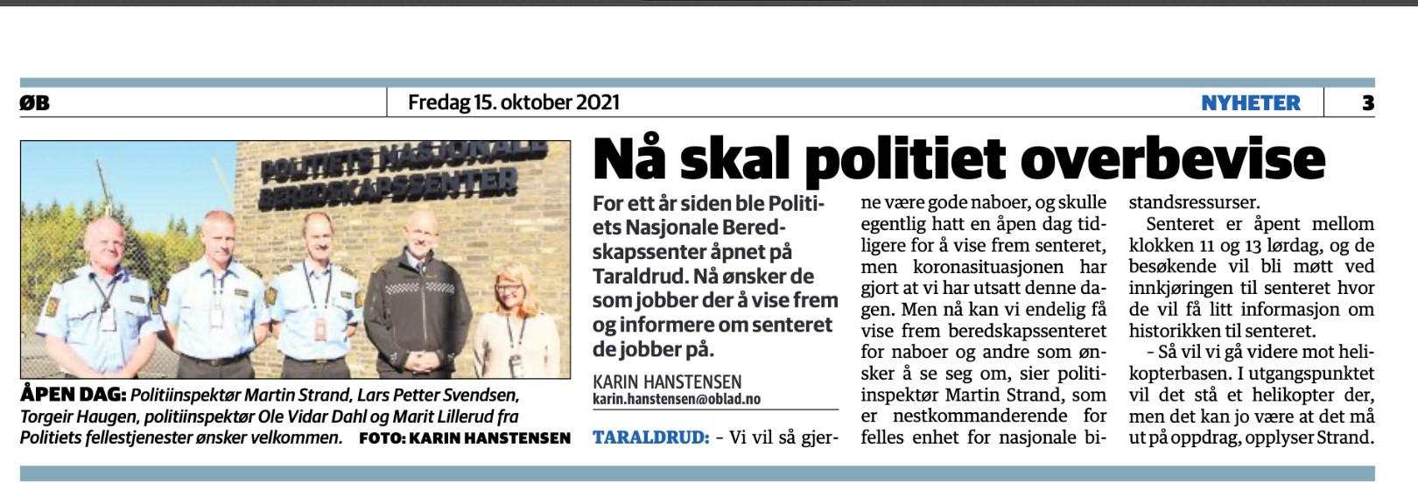
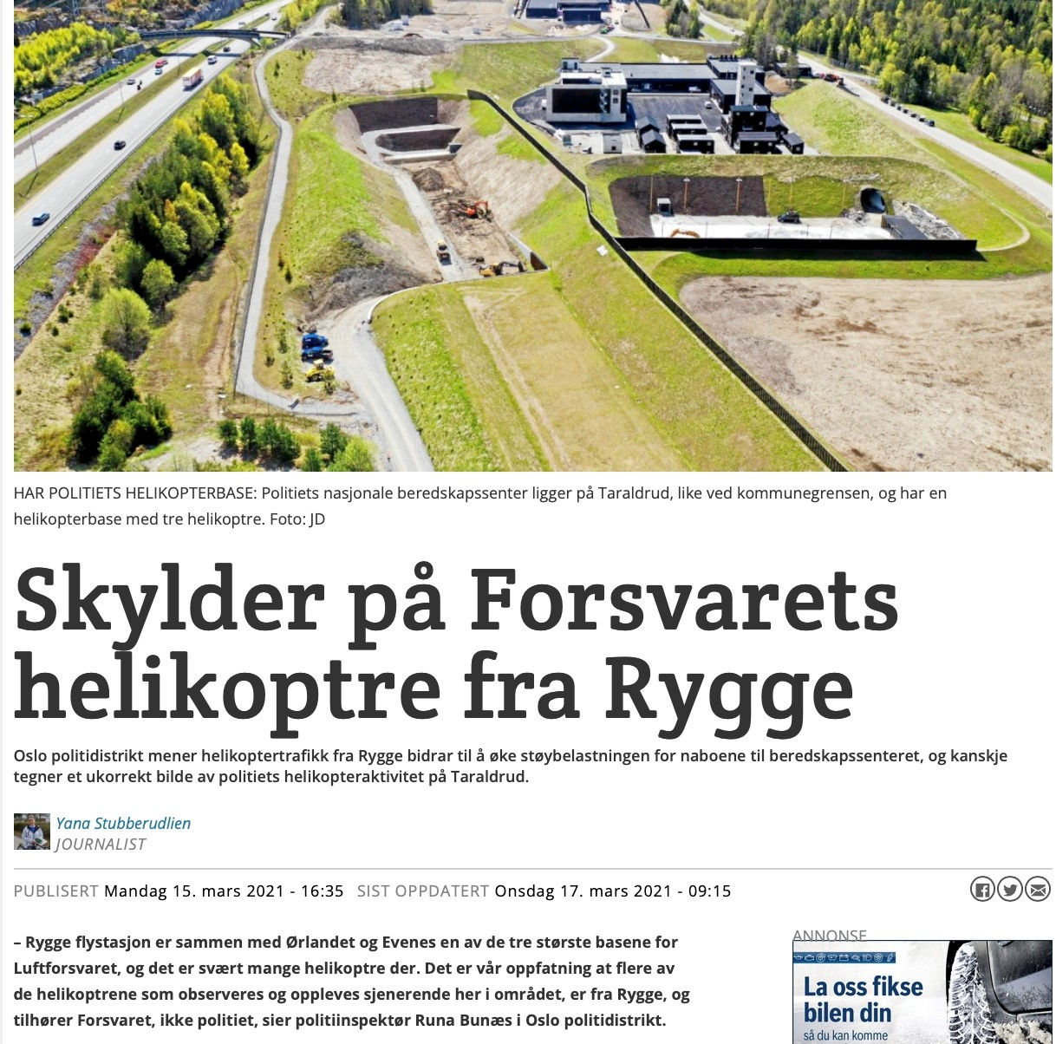
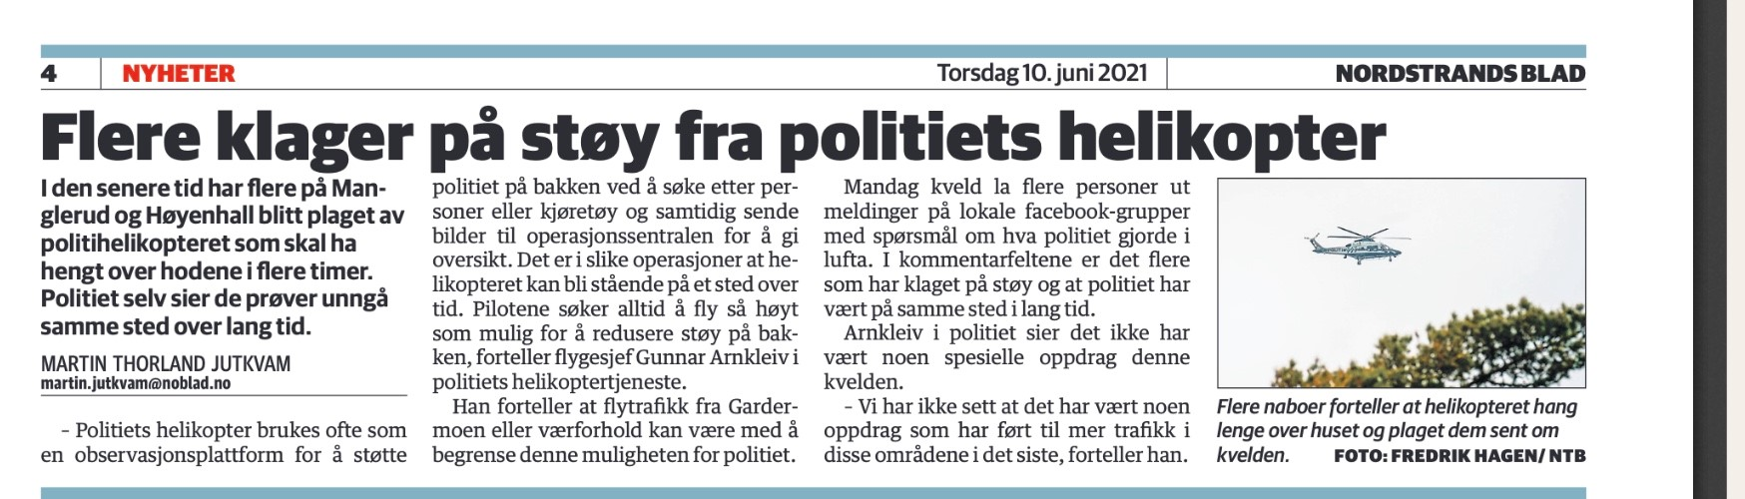
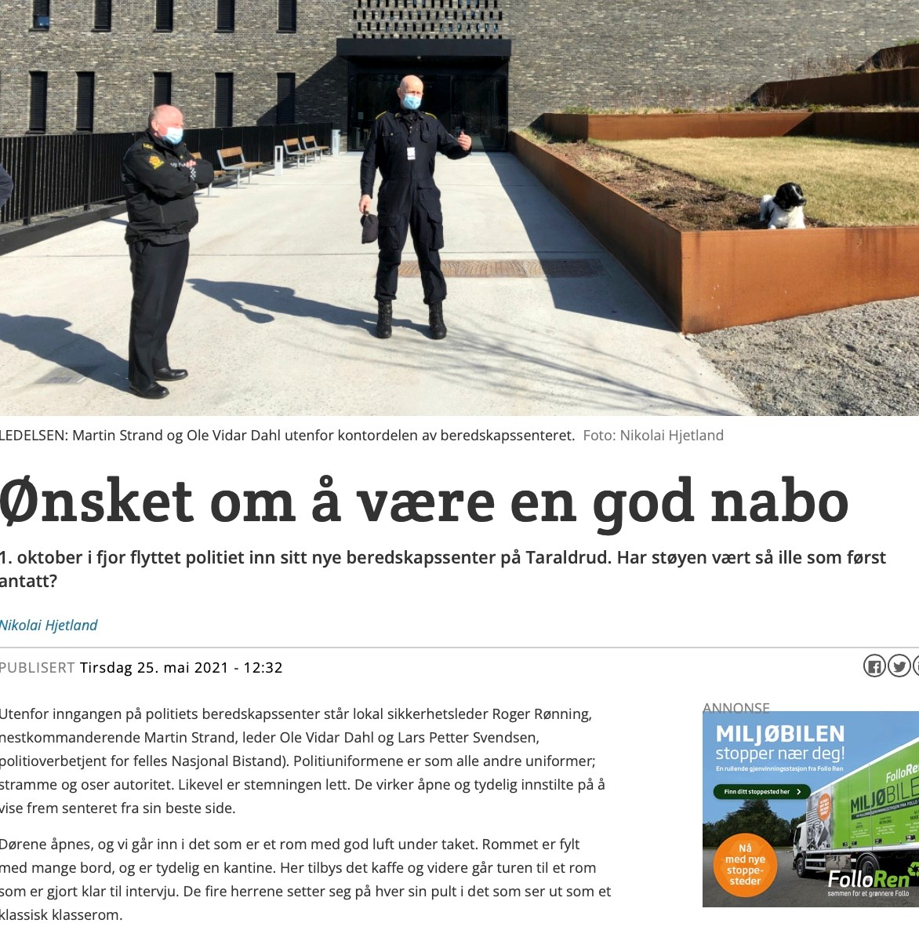
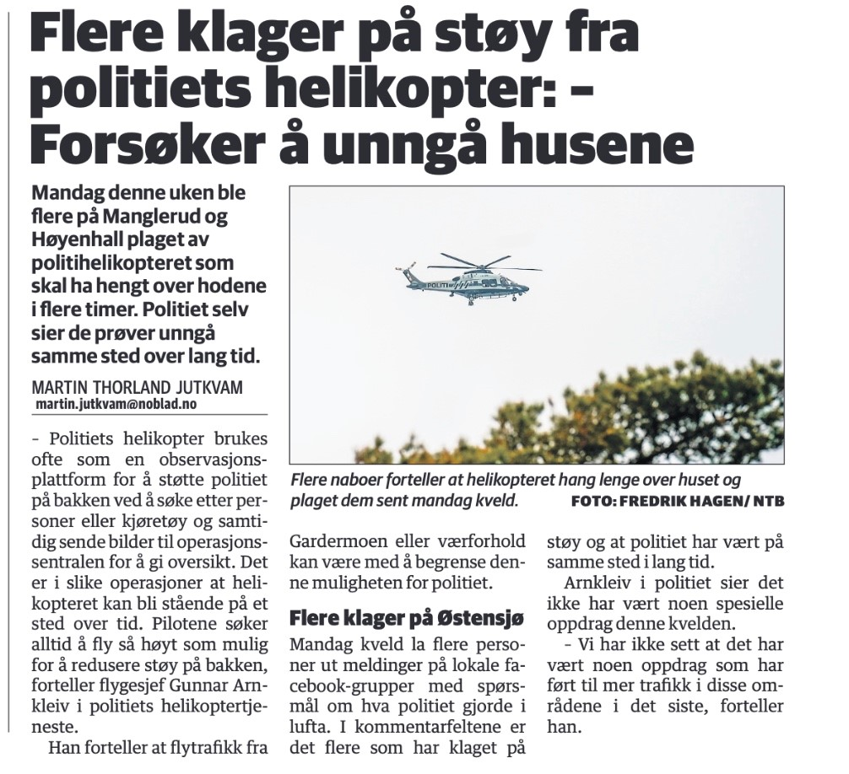
Utvalgte saker 2021 om støy
Strategi var å ha fokus på at Helikoptertjenesten ikke var alene om støy
Dialog med innbyggere og naboer
Noe mer kontroll på budskapene ut
Notes:
Vi hadde en større presentasjon av denne saken i forrige kvartalsrapport.
Men som jeg innledet med; Denne saken har vært med oss hele dette kvartalet:
Det har vært noen kommunikasjonsmessige utfordringer mht etterlysningen og mulig pågripelse av Bhatti. Mange spekulasjoner i media som også har sine egne kontakter i Pakistan. Per nå er det myndighetene (UD) som jobber med bekreftelse av pågripelse.
Vi har holdt på åpenhets-strategien, selv om politiadvokatene har vær tilgjengelige, men har ikke kunnet si så mye i saken.
Har gitt oppdateringer og tilgjengelighetstid for media ved behov, selv nå tre måneder etter.
Har hatt forhøyet trusselsituasjon over lengre tid, og vært tydelige på det.
Evaluering av hendelsesforløpet har gitt noen begrensninger på hva som kan sies.

Slide 19
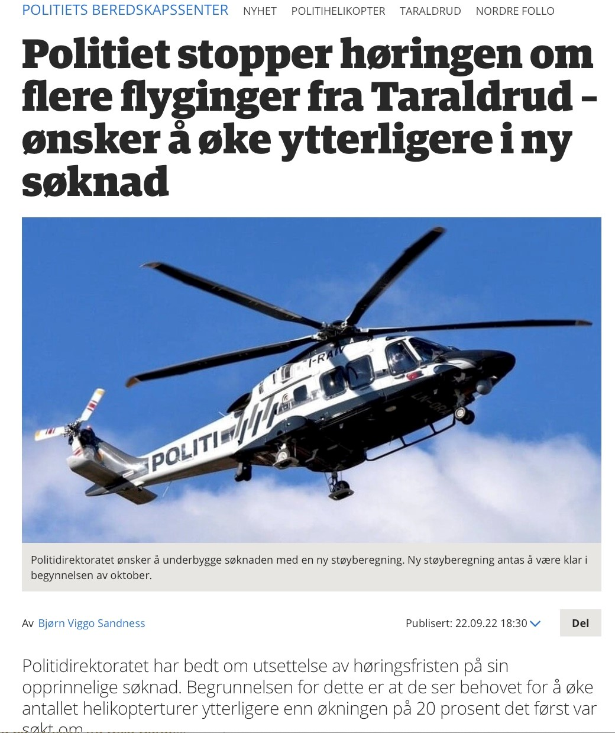
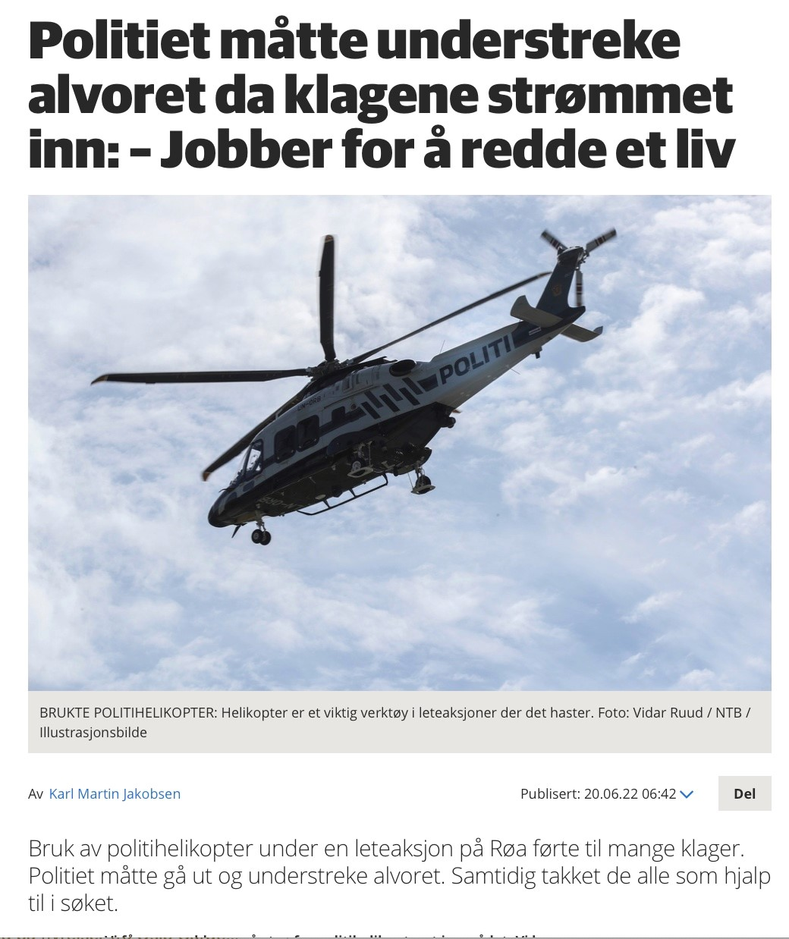
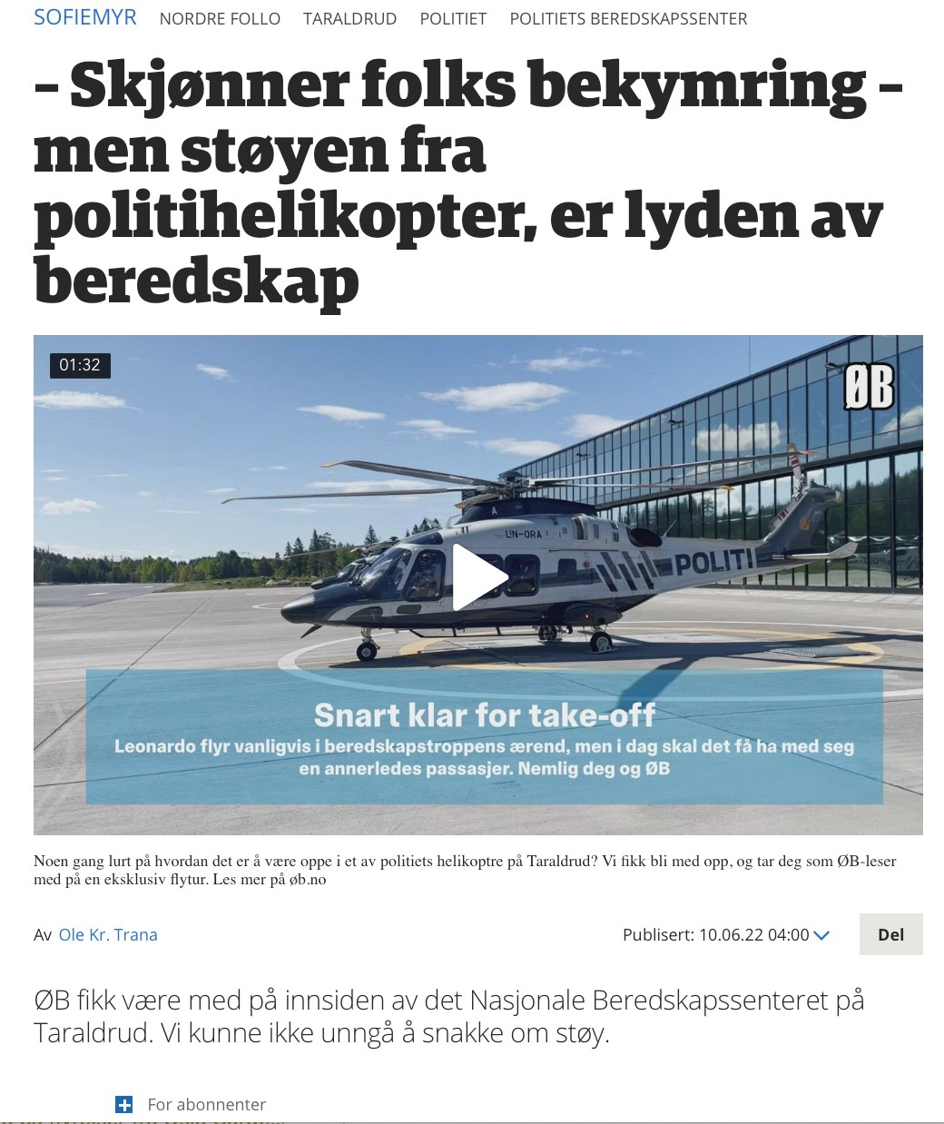
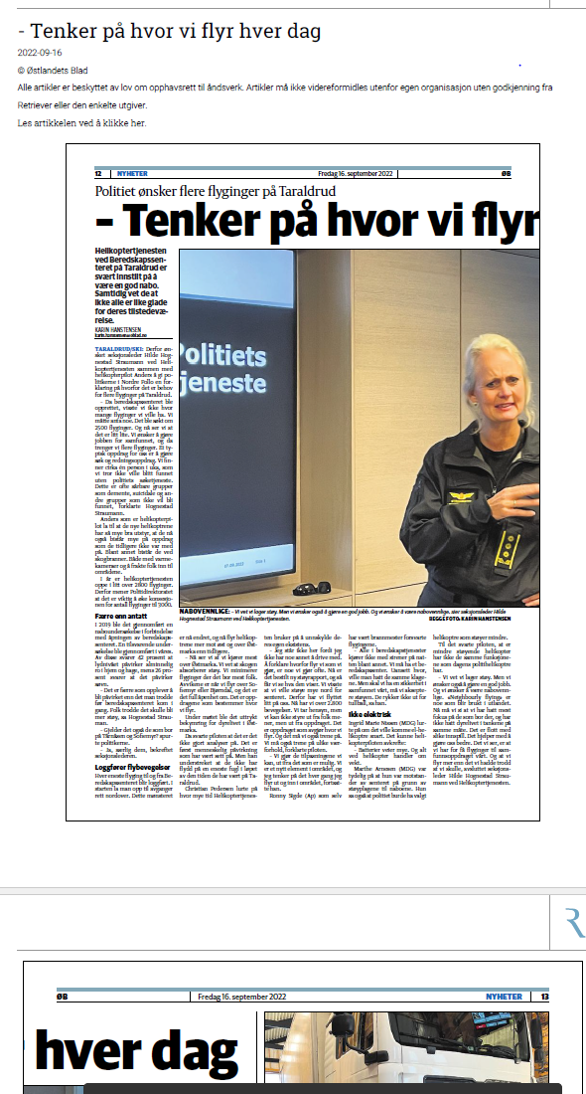
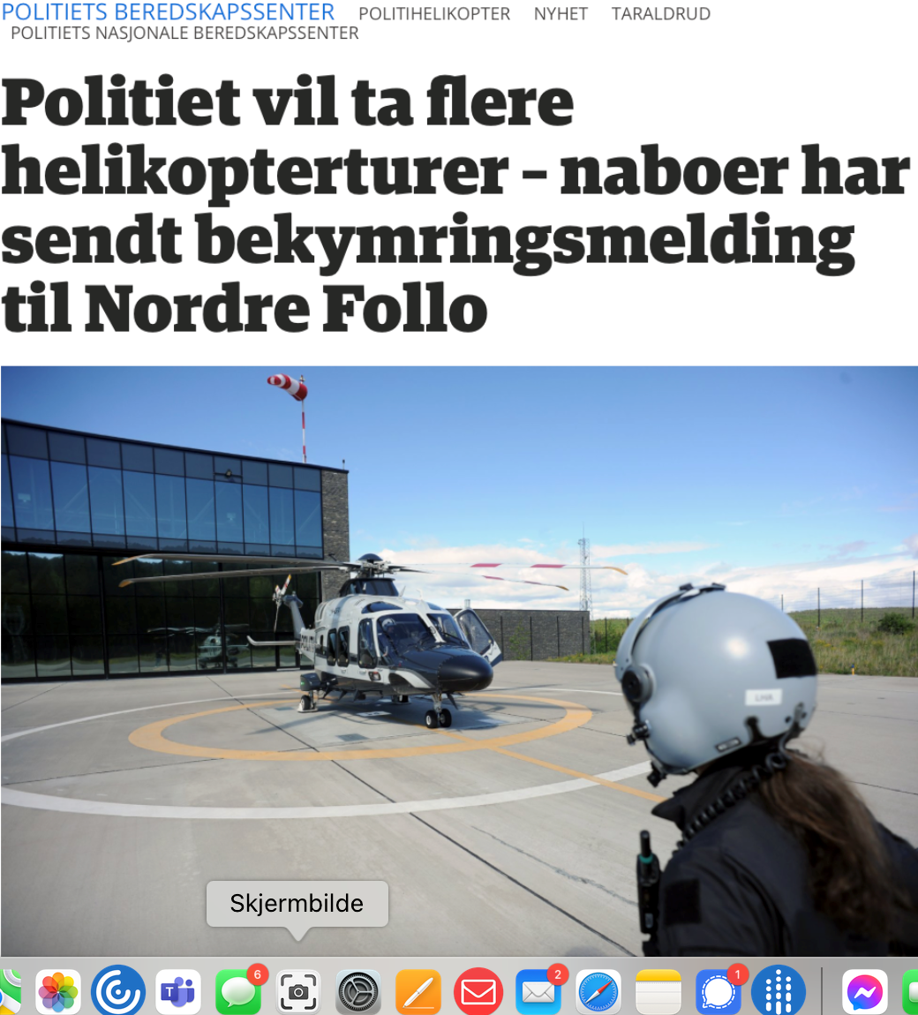
Utvalgte saker 2022 om støy
Strategi 2022: Lyden av beredskap
Proaktiv tilnærming til kommunikasjonen og eie narrative i større grad.
Endre oppfatningen av hvorfor Helikoptertjenesten er nødvendig
Åpenhet på det som har vært mulig å si om oppdragene
Ha som mål å kommunisere at lyden av støy er lyden av beredskap – redde liv
Ha med hjerte i kommunikasjonen, med forståelse for naboer og utfordringer
Notes:
Vi hadde en større presentasjon av denne saken i forrige kvartalsrapport.
Men som jeg innledet med; Denne saken har vært med oss hele dette kvartalet:
Det har vært noen kommunikasjonsmessige utfordringer mht etterlysningen og mulig pågripelse av Bhatti. Mange spekulasjoner i media som også har sine egne kontakter i Pakistan. Per nå er det myndighetene (UD) som jobber med bekreftelse av pågripelse.
Vi har holdt på åpenhets-strategien, selv om politiadvokatene har vær tilgjengelige, men har ikke kunnet si så mye i saken.
Har gitt oppdateringer og tilgjengelighetstid for media ved behov, selv nå tre måneder etter.
Har hatt forhøyet trusselsituasjon over lengre tid, og vært tydelige på det.
Evaluering av hendelsesforløpet har gitt noen begrensninger på hva som kan sies.

Slide 20
Strategiske valg oppsummert
Fra liten kontroll på omtale til økt fokus på budskap
Endre oppfatning av oppdragets alvor
Åpenhet om hva vi gjør og hvorfor
Hjerte med i kommunikasjonen – forståelse for naboer
Invitere lokale media inn i større grad
Forutsigbarhet og proaktiv kommunikasjon

Slide 21
4. Rapport fra Monitorering av Støy V/Lars Petter Svendsen, NB
Det er mottatt 10 klager på helikopterstøy ved PNB hittil i 2022.
4 av disse er bekreftet å komme fra politiets maskiner, 4 er mulige, og 2 kan ikke være fra politiets maskiner ut fra tid og sted.
Ingen klager mottatt på støy fra skyting eller trening med eksplosiver.

Slide 22
Monitorering av støy
ved Politiets Nasjonale Beredskapsenter
Statusrapport
November 2022
Jon Nordby
jon@soundsensing.no

Slide 23
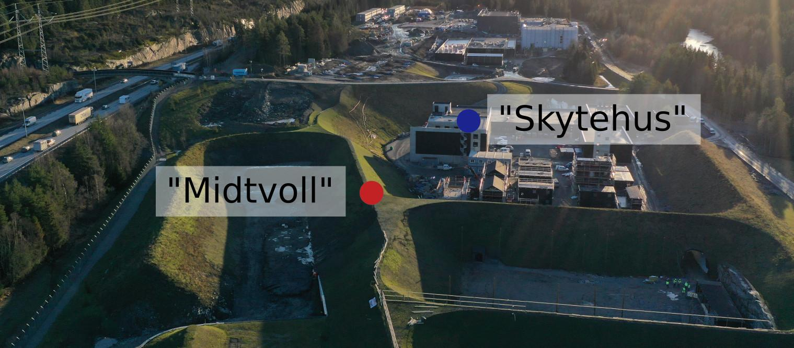
Sensor posisjoner
Merk: gammelt bakgrunnsbilde, fra byggeperiode

Slide 24
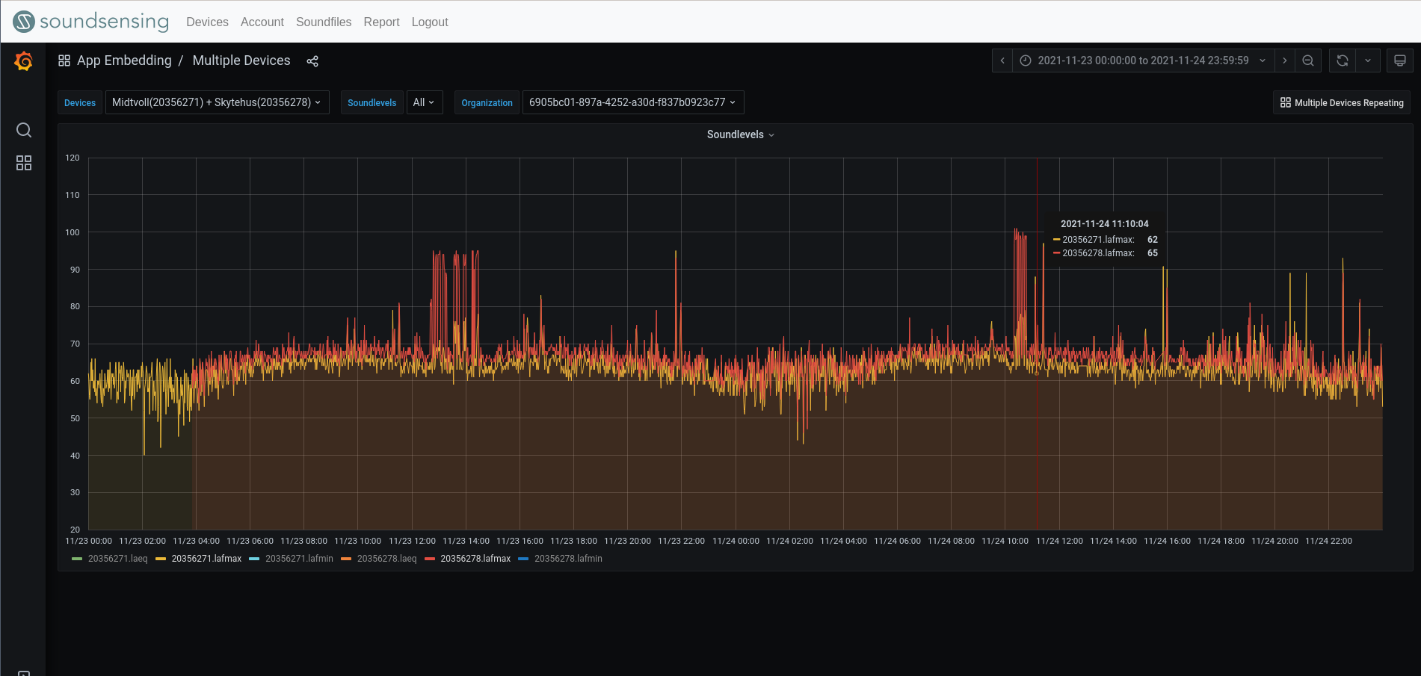
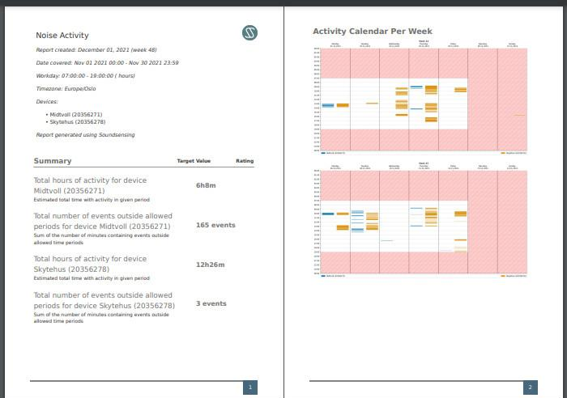
Status sensor-system
Oppdatering
Sensorene inspisert 10.10.2022
Generelt god tilstand på alt utstyr. Mindre slitasje på en vær-beskyttelse grunnet fugler, ble byttet.
Tidligere rapportert (dialogmøte 10 juni)
Operativt fra 07.07.2021
Opplæring og tilgang gitt til PNB i Oktober 2021.
Avvik på på en sensor ble oppdaget 28.11.2021.
Vedlikehold og bytte av sensorer ble gjennomført 21.12.2021
Eksempel data

Slide 25
Resultater
Perioden 01.01.2021 - 30.10.2022

Slide 26
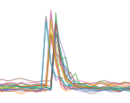
Kriterier
For å kunne være en kandidat til støyhendelse
fra skytetrening eller eksplosjons-trening må den ha
En topp i lydnivået
LAFmax >= 75 dB
og
En brå endring i lydnivå på kort tid
LAF.delta > 6.0 dB
ved sensorene på senteret.

Slide 27
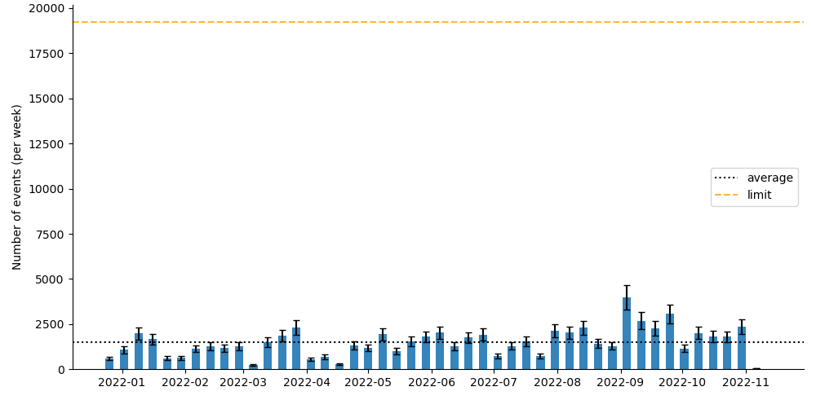
Antall hendelser
Reguleringsplan og støyberegninger tillater opptil 2 millioner skudd utendørs.
Vi viser et scenario på 1M hendelser årlig (snitt 19’230 per uke) som referanse.
Dagens nivå basert på detekterte hendelser ligger mange ganger under denne grensen.

Slide 28
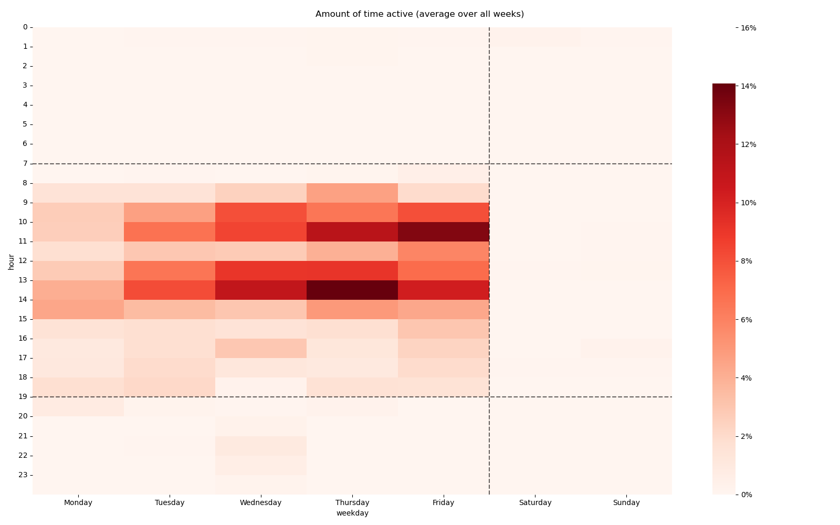
Overhold av tidsgrenser
Treningsaktivitet utendørs er tillatt
07:00 til 19:00 på hverdager,
og ikke på helgedager.
I tillegg tillates det for den siste onsdagen i hver måned aktivitet fra 19:00 til 23:00
Sensordata viser at tidsgrensene er blitt fulgt meget godt.

Slide 29
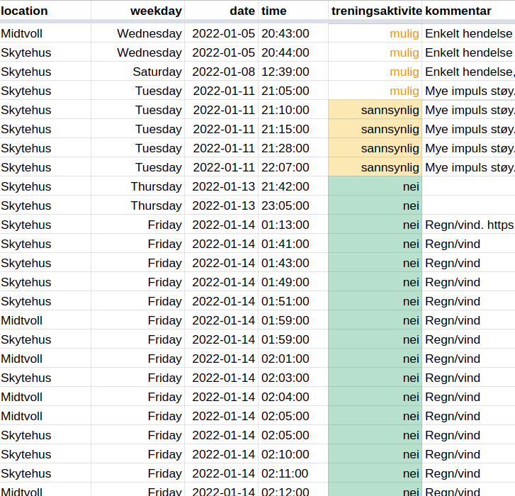
Registreringer januar - mai
Merk: Tidligere rapportert (dialogmøte 10 juni)
Ca 200 stk 1-minutt perioder var kandidater med mulig aktivitet detektert utenfor tillatt tids-område.
Disse ble manuelt gjennomgått.
Majoriteten av disse var falsk positiv grunnet regn/vind.
To tidsperioder har en del impulsstøy. Årsak er ukjent.
Tirsdag 11.01.2022, klokken 21:05 til 22:10
(5 aktive minutter, kun Skytehus)
Tirsdag 03.05.2022, klokken 19:20 til 19:50
(5 aktive minutter, hovedsaklig Skytehus)
Resterende perioder var isolerte støy-hendelser,
lav sannsynlighet for å være trenings-aktivitet.
Utdrag fra manuell gjennomgang

Slide 30
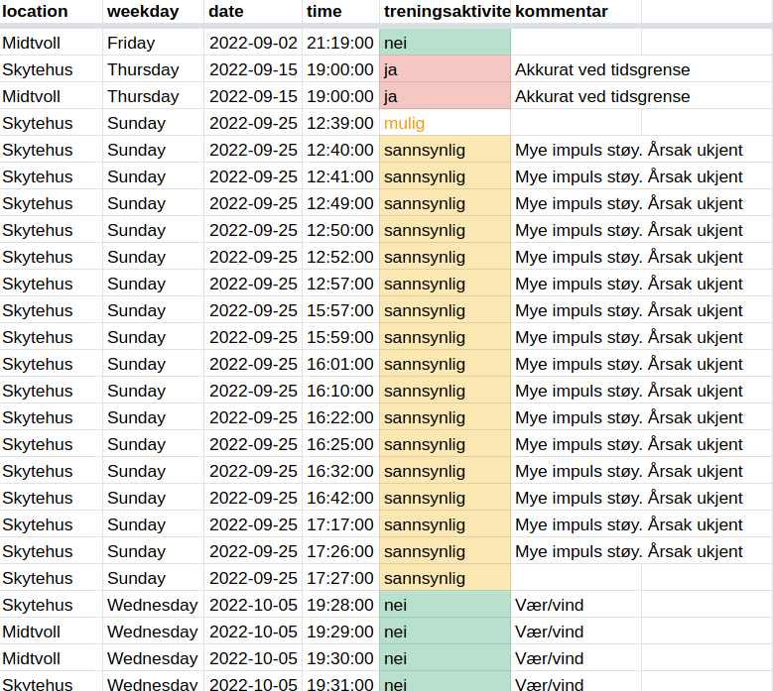
Registreringer
juni - oktober
Ca 105 stk 1-minutt perioder var kandidater med mulig aktivitet detektert utenfor tillatt tids-område.
Disse ble manuelt gjennomgått.
Majoriteten av disse var falsk positiv grunnet regn/vind.
3 tidsperioder har en del impulsstøy. Årsak er ukjent.
Torsdag 28.07.2022, klokken 19:00 til 19:25
(9 aktive minutter, kun Midtvoll)
Søndag 14.08.2022, klokken 10:45 til 11:10
(8 aktive minutter, kun Midtvoll)
Søndag 25.09.2022, klokken 12:40 til 17:25
(16 aktive minutter, kun Skytehus)
Resterende perioder var isolerte støy-hendelser,
lav sannsynlighet for å være trenings-aktivitet.
Utdrag fra manuell gjennomgang

Slide 31
Monitorering av støy
ved Politiets Nasjonale Beredskapsenter
Spørsmål?

Slide 32
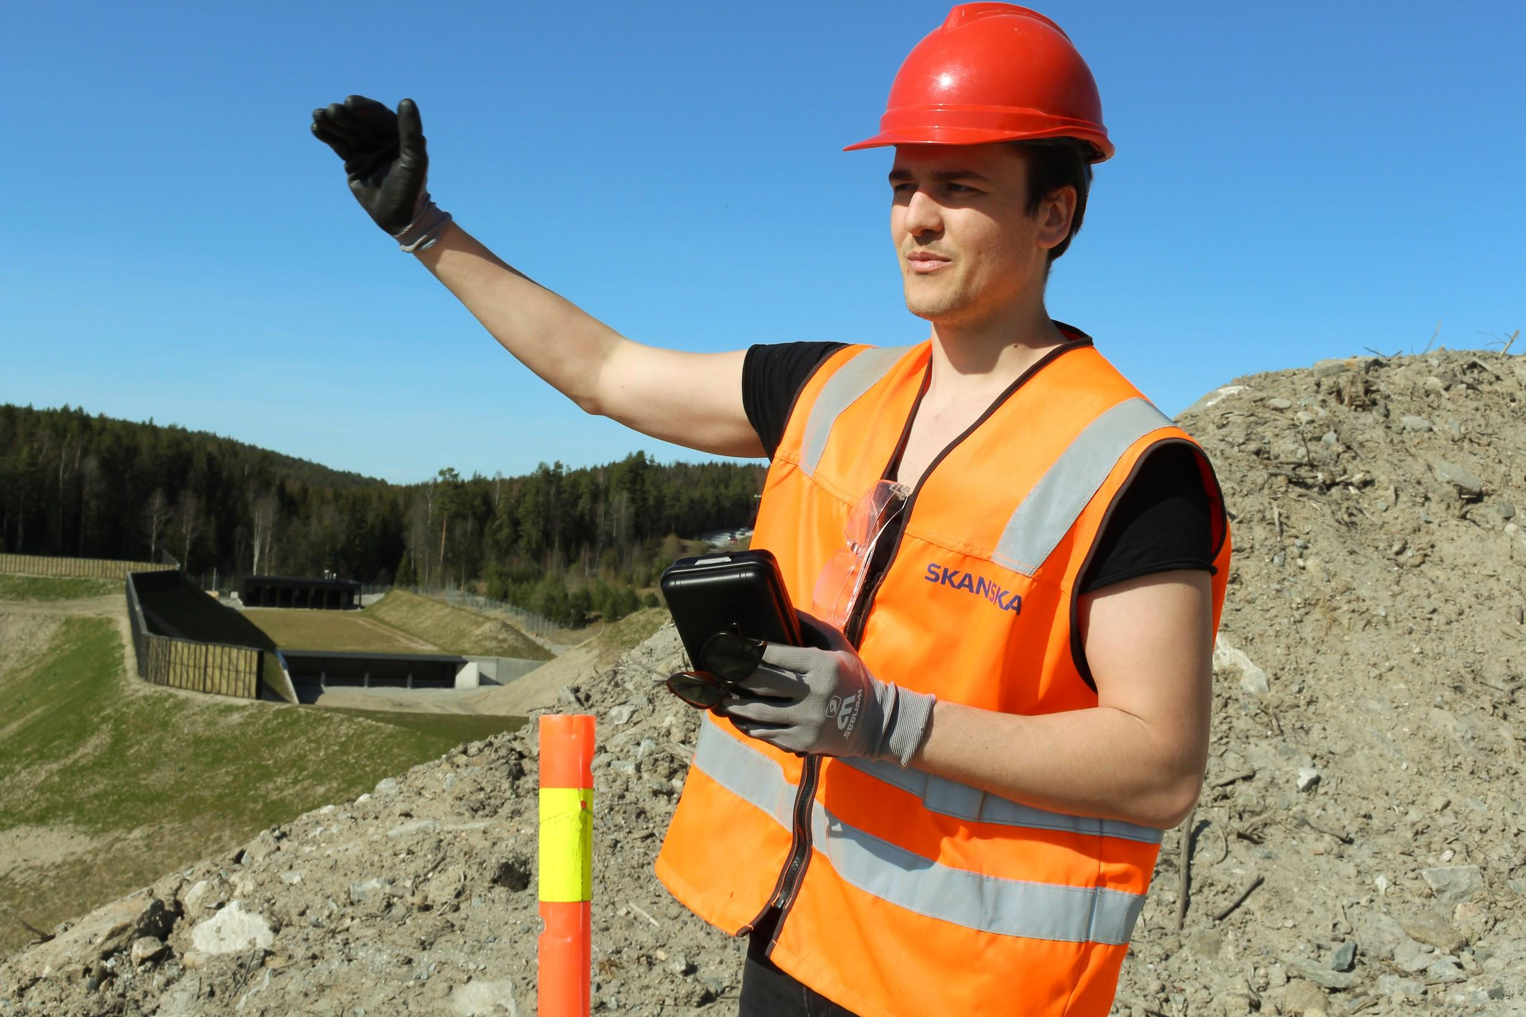
Om Soundsensing AS
Soundsensing er et teknologi-selskap grunnlagt i 2019. De har utviklet en IoT lydsensor som måler, identifiserer, og loggfører lydkilder.
Selskapet springer ut fra forsknings- og teknologimiljøet på Norges Miljø og Biovitenskapelige Universitet (NMBU).
https://soundsensing.no
Soundsensing på Politiets Nasjonale Beredskapsenter. Fra artikkel i ØB
Foto: Karin Hanstensen

Slide 33
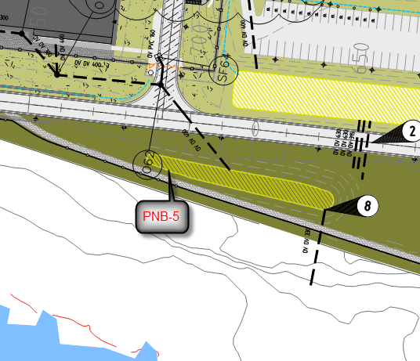
5. Miljøoppfølging
5.1 Resultater av overvannsprøver 2. halvår 2022 (13.09.22)
  Vannprøver er analysert for stoffer som normalt kommer
  med forhøyende konsentrasjoner fra skytebaner: Metaller, PAH og fenoler.
  Konsentrasjonene av undersøkte metaller og organiske
  miljøgifter er i hovedsak lave og viser at det er liten
  grad av forurensningsspredning ut fra beredskaps-
  senteret.
  Men det er fortsatt forhøyde verdier i PNB-5. Nå er
  verdier av arsen akseptabel, mens kobber er litt høy.
  Det arbeides med å finne årsaken mht. bruk. Det tas
  jord/sedimentprøver for å kontrollere massene
  som er brukt.

Slide 34
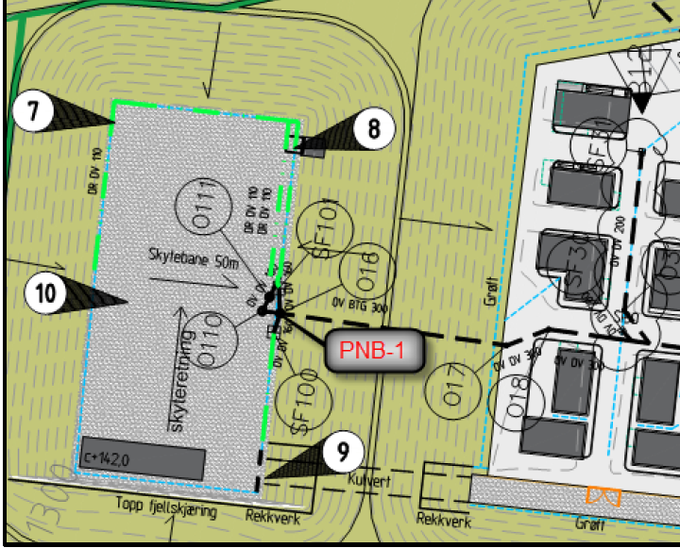
5. Miljøoppfølging – forts.
  Det er også påvist forhøyede konsentrasjoner av arsen og krom i målepunkt for 50 m banen. (PNB-1). Det er også påvist høy verdi for suspendert stoff.
  Det bestilles spyling av sandfang og rør
  For å redusere slam fra olivinsanden gjøres
  det tiltak for at olivinsanden ikke havner
  ned i sandfangkummene
  - Deretter tas det nye prøver

Slide 35
5. Miljøoppfølging – forts.
5.2 Befaring skjøtsel med miljørådgiver 10.11.2022
  Det ble konkludert med at det er en stor bestand av salamandere, basert på observasjoner/funn
  Gårdsdammer ble befart og er i god stand. For Gårdsdam 2 må vegetasjon "Andemat" fjernes på sommeren, og bartrær fjernes.
  Skjøtsel av vegetasjon Salamanderhotell og fordrøyningsbasseng ble gjennomgått
  5.3 Befaring utendørs Maja Dinéh Sørheim, Nordre Follo kommune 11.11.22
  salamanderdammer og omgivelsene utendørs når senteret er i bruk – hvordan leve med amfibienaboer så tett på

Slide 36
6. Mindre byggesaker/oppmåling av tomt/opprydding forurenset grunn
Befaring av anlegget med juridisk rådgiver fra Byggesak sommer 2021. Redegjørelse om unntak fra kravet om søknad for bod/container- gjerde på treningsområde
Nye dialog i 2022 om platting/bod og forlengelse av antennemast
Oppmåling av tomten pågår. Saksbehandler har antydet ferdigstillelse i før jul 2022
Levert høringsuttalelse til Miljødirektoratets "Revidert tiltaksplan for opprydding av forurenset grunn" – bedt om det opprettes dialog med Statens vegvesen om adkomst til PNB i byggefasen

Slide 37
7. Status fra kommunene

Slide 38
8. Eventuelt

